Slide 1
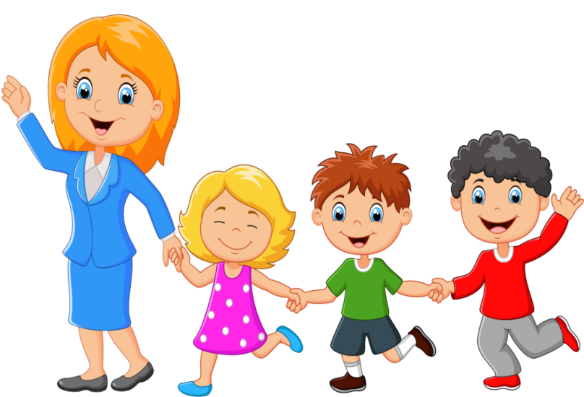
Муниципальное бюджетное дошкольное образовательное учреждение детский сад № 14 муниципального образования Каневской район
Проект в старшей группе комбинированной направленности на тему :
«Ты мой друг и я твой друг»
Тип проекта: творческий, игровой, познавательный
Продолжительность: долгосрочный (учебный год)
Участники проекта: дети, родители, воспитатели.
2021-2022г

Slide 2
Введение
Человек – существо социальное, его развитие зависит не только от биологических, а, прежде всего, от социальных законов. Межличностные отношения формируются, проявляются и реализуются в общении. Роль общения в формировании личности ребенка исключительно велика. Умение общаться, строить и поддерживать дружеские взаимоотношения и взаимодействовать, сотрудничать с людьми - это необходимые составляющие полноценно развитой личности.
Значительной особенностью дошкольного возраста является возникновение определенных взаимоотношений ребенка со сверстниками, образование «детского коллектива».
Коллектив играет достаточно важную роль в жизни каждого ребенка.

Slide 3
Проблема:
При наблюдении за детьми во время общения было замечено, что не все дети умеют сотрудничать. Некоторым тяжело договариваться, отстаивать свою точку зрения без обид, драк и ссор. В совместной деятельности возникают трудности, когда надо уступить, или, видя затруднения другого ребенка, просто подойти и предложить помощь. Детям еще трудно определить настроение другого человека, поэтому они не могут
оказать поддержку тому ребенку, который в настоящий момент в ней нуждается. Часто дети обращались за помощью разрешить конфликтные ситуации.

Slide 4
Актуальность темы:
Проблема формирования положительных взаимоотношений между детьми является актуальной, так как способствует вхождению ребенка в социум, взаимодействию с окружающими людьми. Реализация данного проекта способствует формированию дружеских взаимоотношений у детей: умение жить в коллективе, считаться с мнением других детей, адекватно оценивать себя и своих друзей, помогает усвоить нормы и правила поведения.

Slide 5
Цель проекта:
Формировать у детей понятие о том, что значит уметь дружить, установить дружеские отношения между сверстниками.
Задачи:
Образовательные:
- формировать представления детей о дружбе между людьми;
- учить считаться с желаниями сверстников, ограничивая свои желания;
- расширять и систематизировать знания о культуре поведения и
взаимоотношениях между людьми.
Развивающие:
- развивать социально-коммуникативные качества;
- развивать эмоциональную сторону детской личности;
развивать творческие и речевые способности детей.
Воспитательные:
- воспитывать потребность проявлять доброту, заботу, внимание,
сочувствие, оказывать взаимопомощь;
- воспитывать здоровый дух соперничества и способствовать сплочению
коллектива.

Slide 6

Ожидаемые результаты: у детей сформируется понятие «дружба», дети приобретут навыки взаимопомощи, закрепят навыки сотрудничества, в группе будет создана положительная эмоциональная атмосфера.
Участие родителей в реализации проекта:
Создать атмосферу эмоционального комфорта, взаимопонимания и поддержки. Совместное с детьми разучивание стихотворений о дружбе, беседы.
Этапы проекта:
1 Подготовительный
2 Основной
3 Заключительный

Slide 7
Подготовительный этап.
Длительность этапа – 2 недели (с 01 по 15 сентября).
• Разработка проекта по реализации задач в процессе совместной деятельности по теме «Ты мой друг, и я твой друг». Составление плана реализации проекта.
• Подбор методической и художественной литературы, подбор наглядного материала, дидактических игр, музыкального сопровождения, пальчиковая гимнастика.
• Работа с родителями: Анкетирование.
Домашние задания: порекомендовать чтение произведений о дружбе детям, подобрать и выучить с ребенком пословицу (поговорку) или стихотворение о дружбе, составить вместе с ребенком рассказ о его друге.

Slide 8
Основной этап.
Длительность этапа – с 15 сентября по 15 мая.
Этические беседы, ситуативные разговоры, рассказы детей, пословицы и поговорки о дружбе;
чтение художественной литературы с последующей беседой, рассматривание картинок с развивающим диалогом, словесные, коммуникативные игры, подвижные, дидактические игры, упражнения подражательно-исполнительского и творческого характера, пальчиковая гимнастика, игры на развитие навыков общения, рисование , просмотры мультфильмов по теме, изготовление картотеки «Мирилки», изготовление дидактических пособий для примирения(рукавичка, солнышко, коробка дружбы, пуфик для успокоения), картотека дидактических игр, прослушивание песен о дружбе.

Slide 9
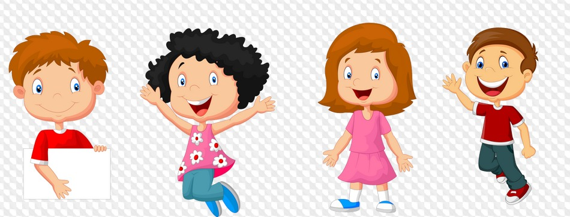
Заключительный этап.
Длительность этапа – с 15 мая по 30 мая.
Анализ и обобщение результатов работы по социально – нравственному проекту «Ты мой друг, и я твой друг».
Воспитательное мероприятие «Дерево дружбы»
Наблюдения за детьми в их совместной деятельности в разные режимные моменты (прогулка, занятия, игры и т.д.).
Повторное анкетирование родителей

Slide 10
План реализации проекта:
1. Беседа: «Умейте дружбой дорожить».
2. Конспект ОД по ознакомлению с окружающим:«С чего начинается дружба»,
Конспект ОД по развитию речи «Паутина дружбы».
Конспект ОД по художественному творчеству (рисование): «Дерево дружбы».
3. Чтение художественной литературы: М. Пляцковский «Урок дружбы», русская народная сказка «Лиса и журавль», «Теремок».
4. Инсценировка по русской народной сказке «Теремок».
5. Дидактические игры: «Назови ласково», «Передай своё настроение», «Угадай настроение», «Скажи, кто твой друг?» (узнать друга по описанию, «Да - нет», «Дорисуй рисунок» и др.
6. Пословицы и поговорки о дружбе.
7. Заучивание стихотворений о дружбе.
8. Пальчиковые игры: «Апельсин»,«Дружные пальчики», «Дружат в нашей группе».
9. Подвижные игры: «Котята и щенята», «Найди себе пару»,«Подтолкни шарик», «Теремок».
10. Сюжетно – ролевые игры: «Семья», «Детский сад».
11. Памятки для родителей: «Правила дружбы», «Памятка счастливой семьи», «Советы для родителей- чтобы ребёнок рос общительным».

Slide 11
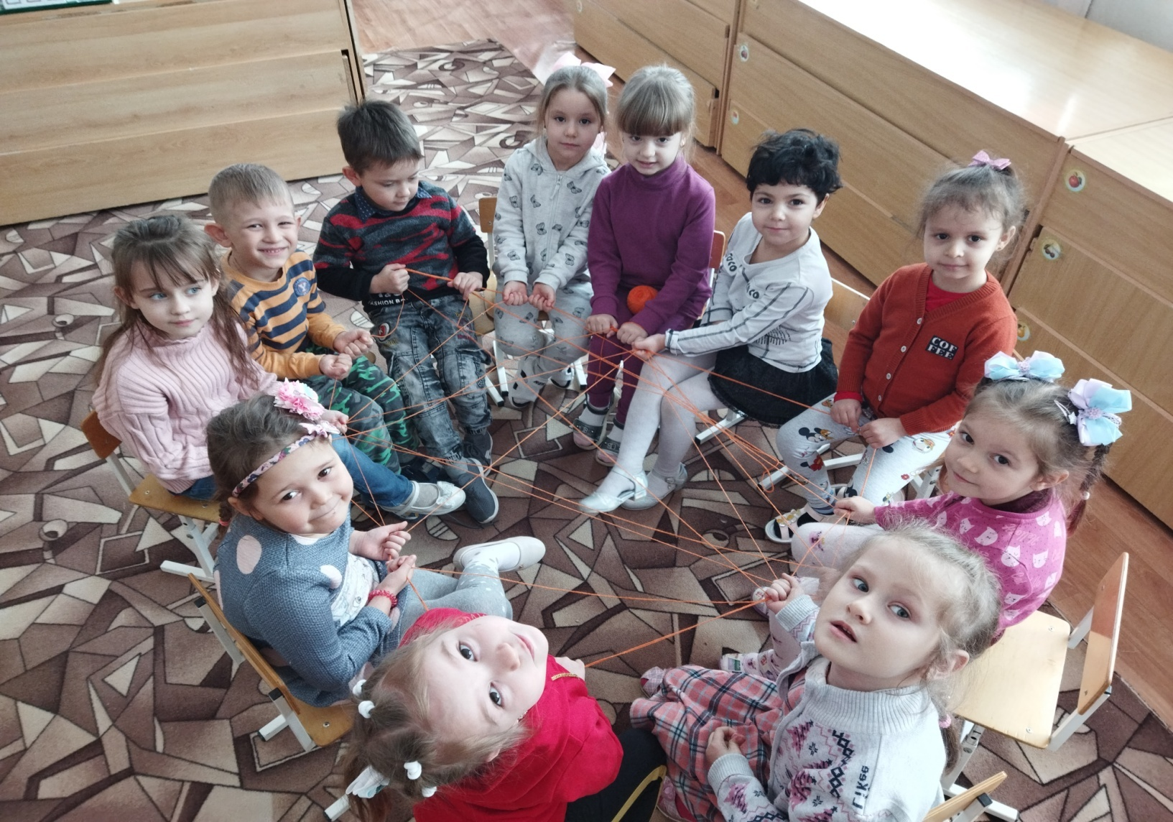
ОД по социально-коммуникативному развитию «Паутина дружбы»

Slide 12
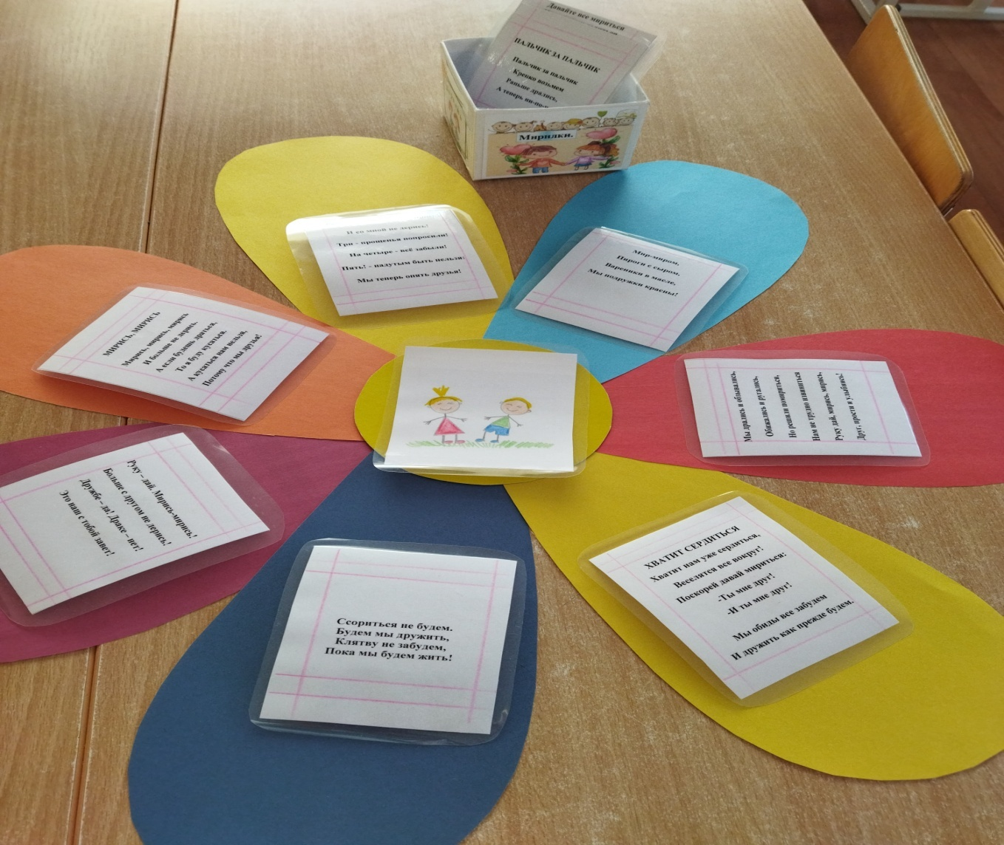
Картотека стихов «мирилок»

Slide 13
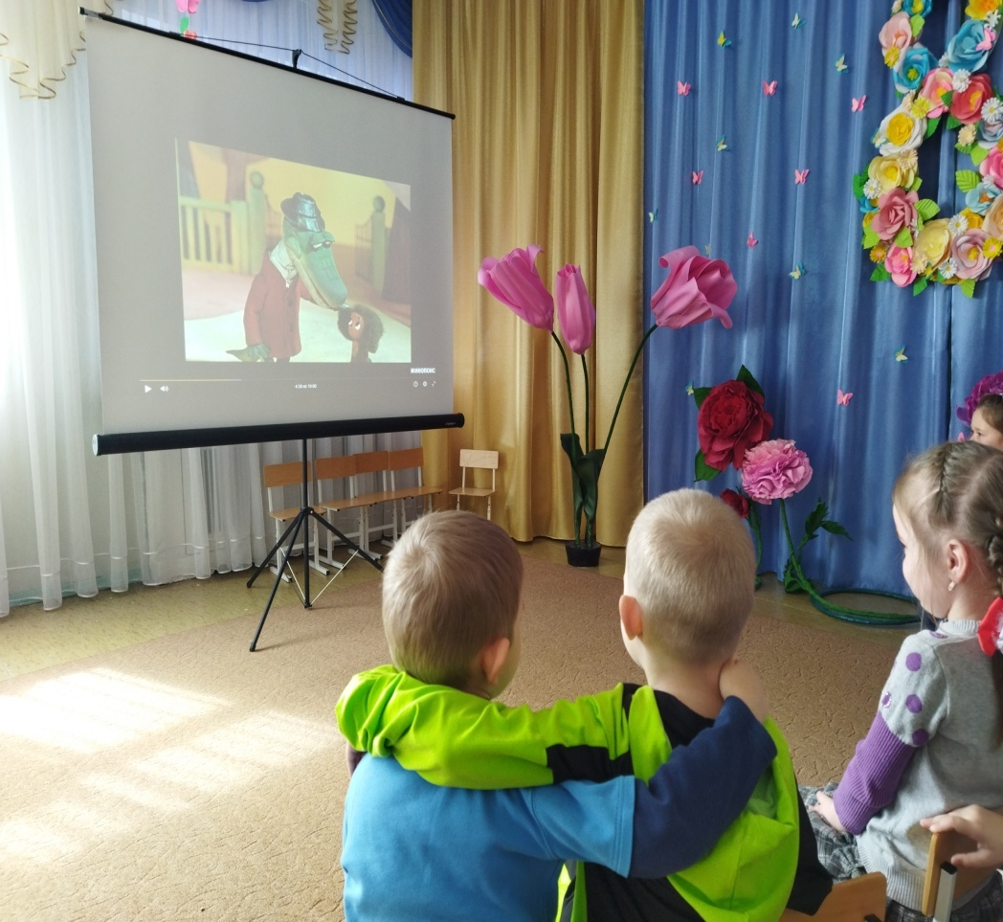
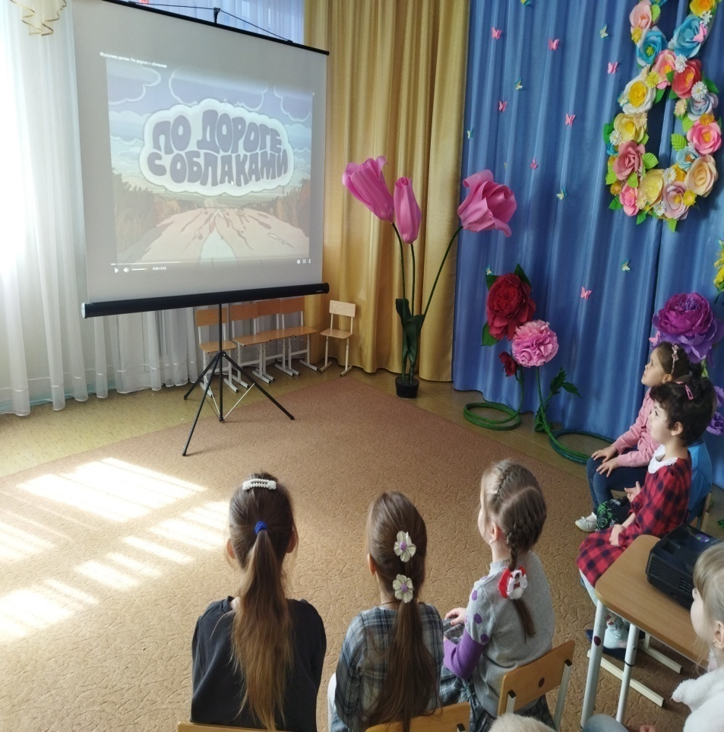
Просмотр мультфильмов о дружбе

Slide 14
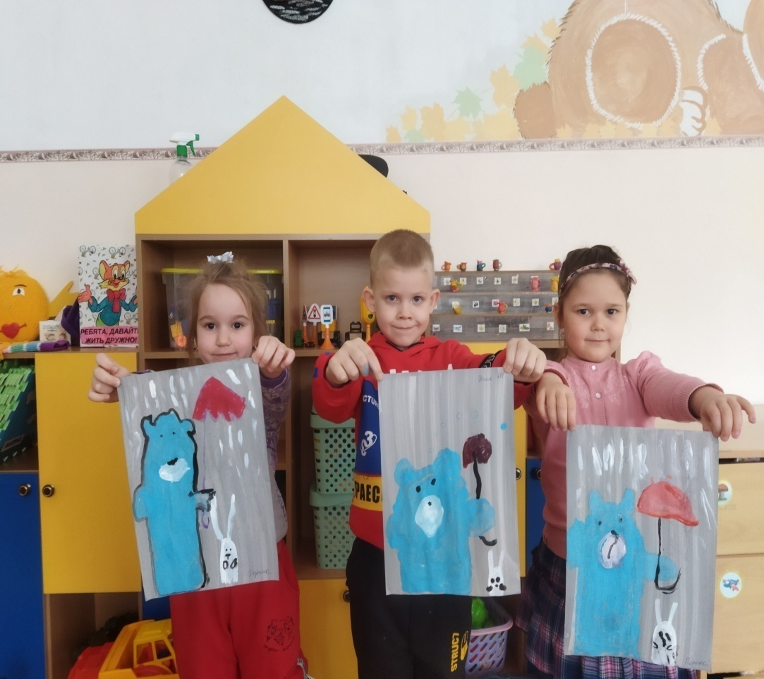
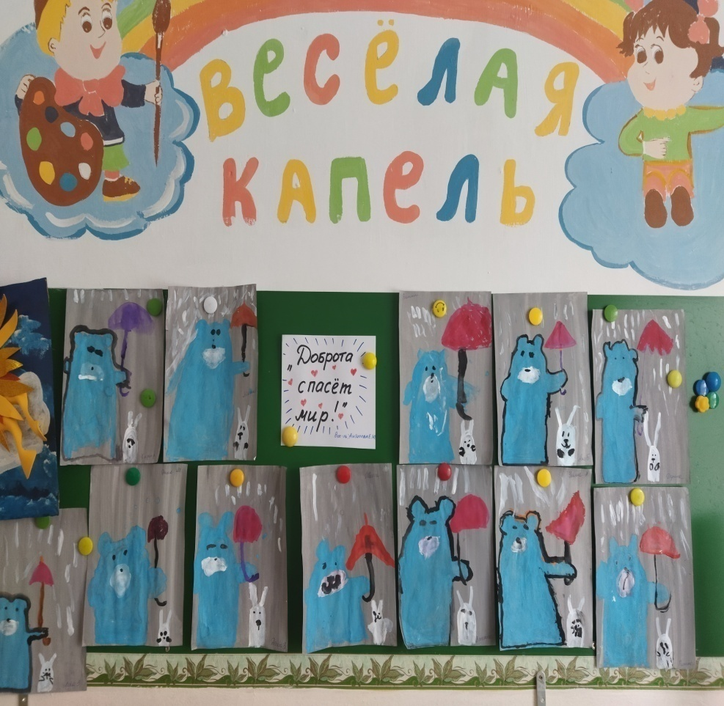
Рисование на тему
«Доброта спасёт мир!»

Slide 15
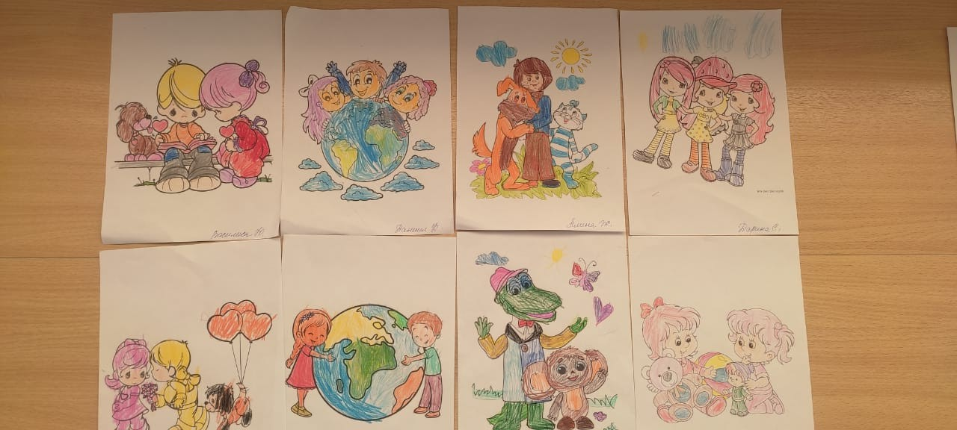
Раскраски о друзьях

Slide 16
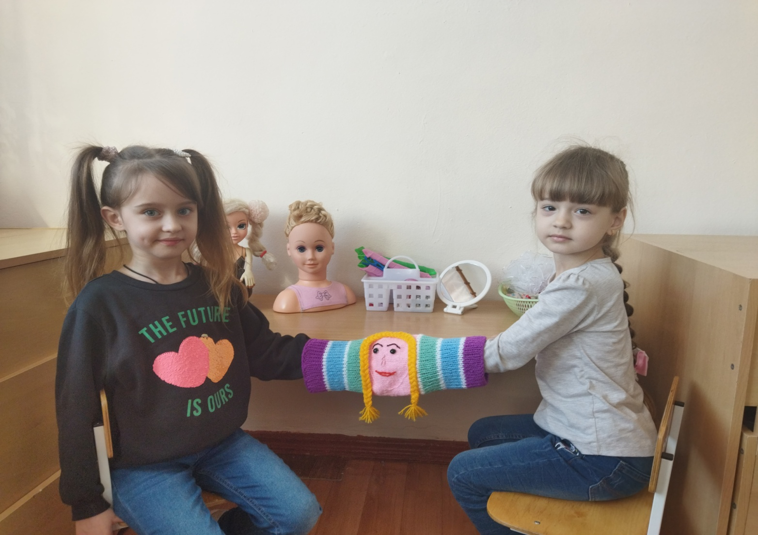
Игрушка - мирилка

Slide 17
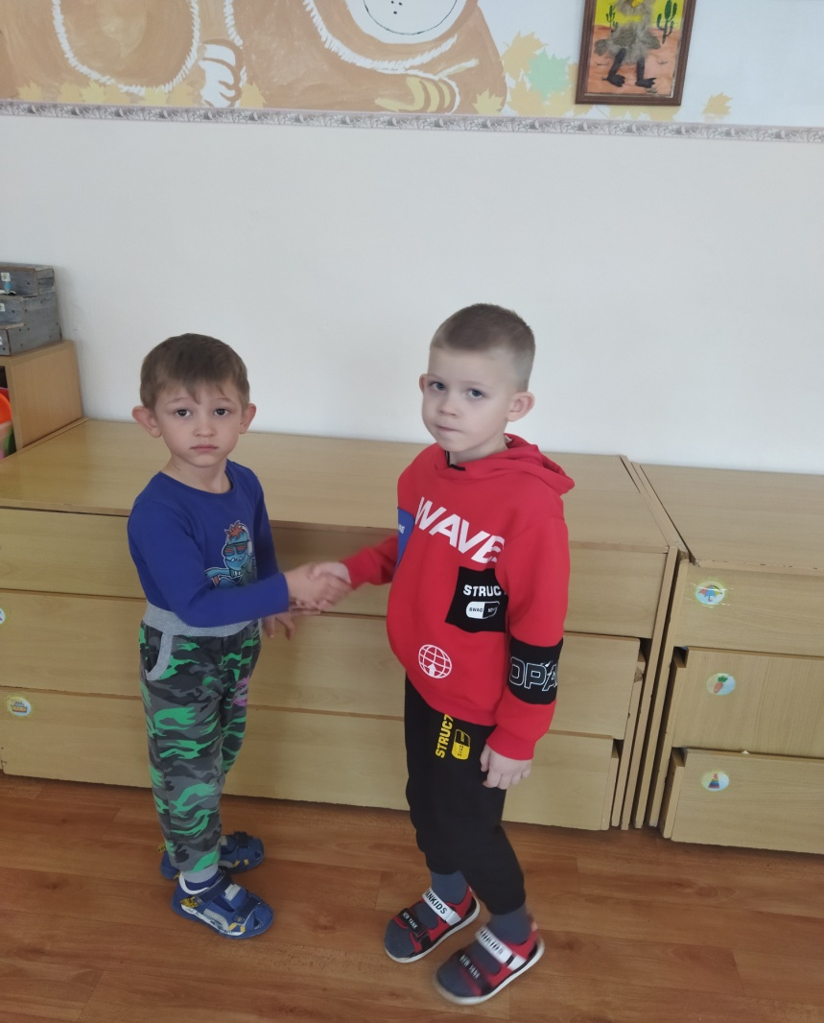
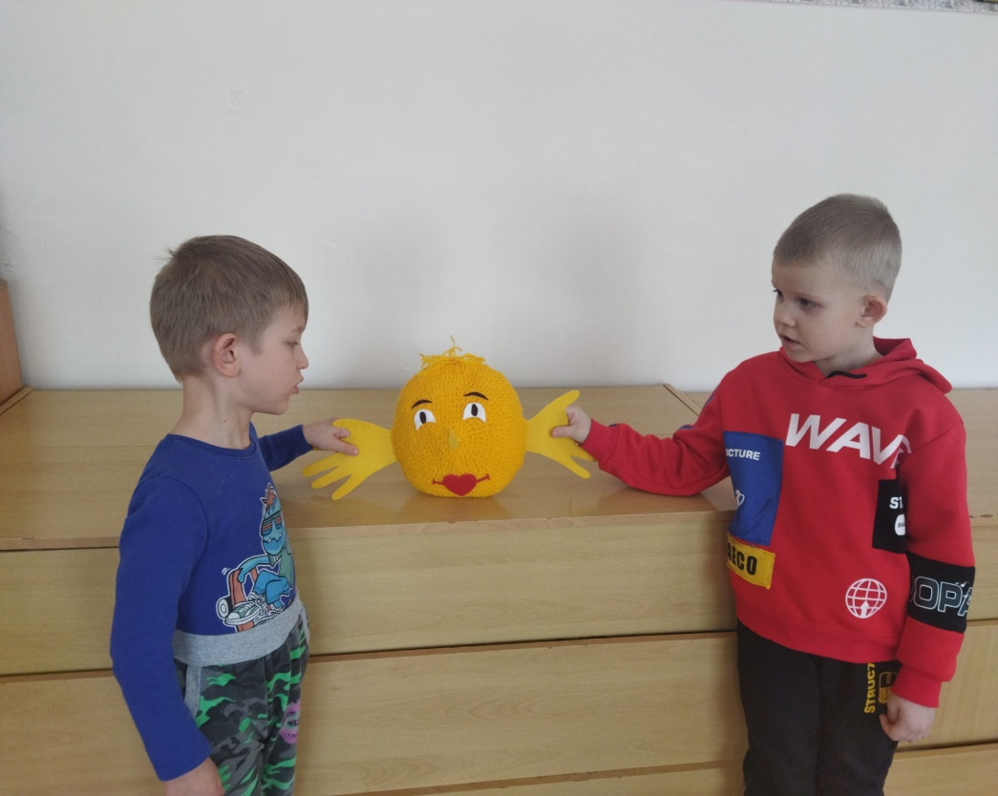
Солнышко примирения

Slide 18
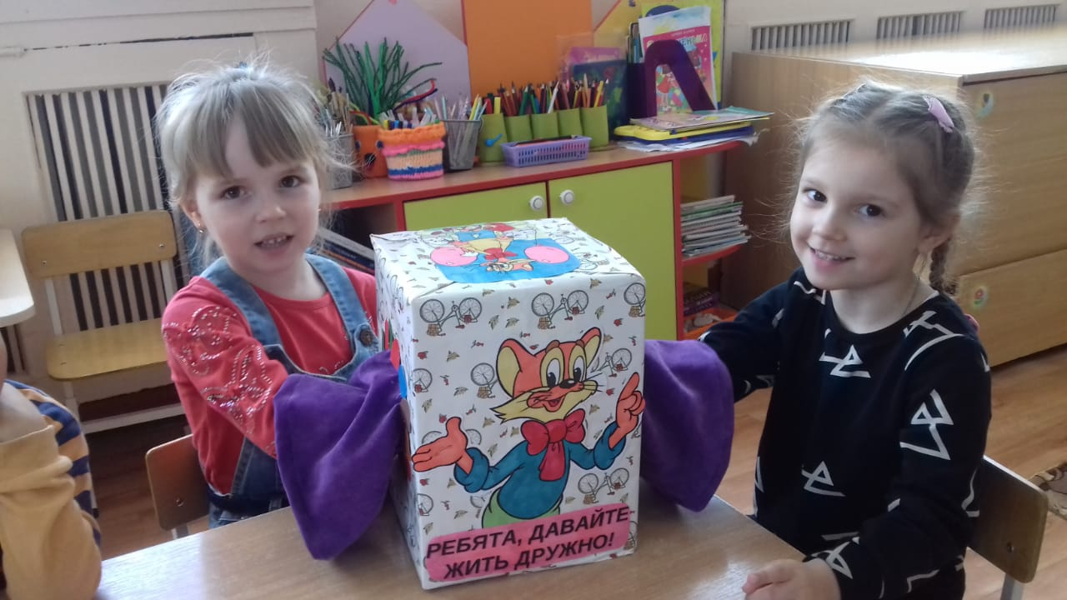
Коробка дружбы

Slide 19
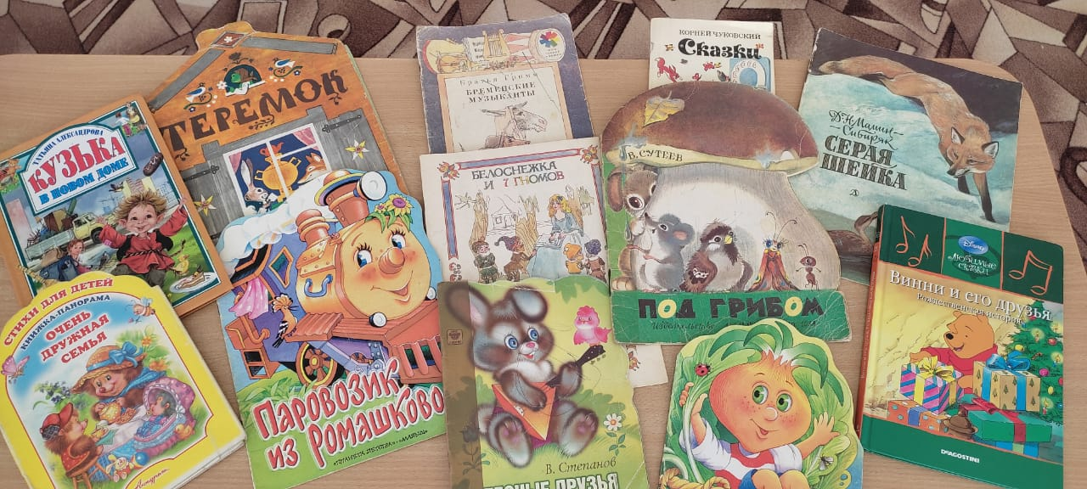
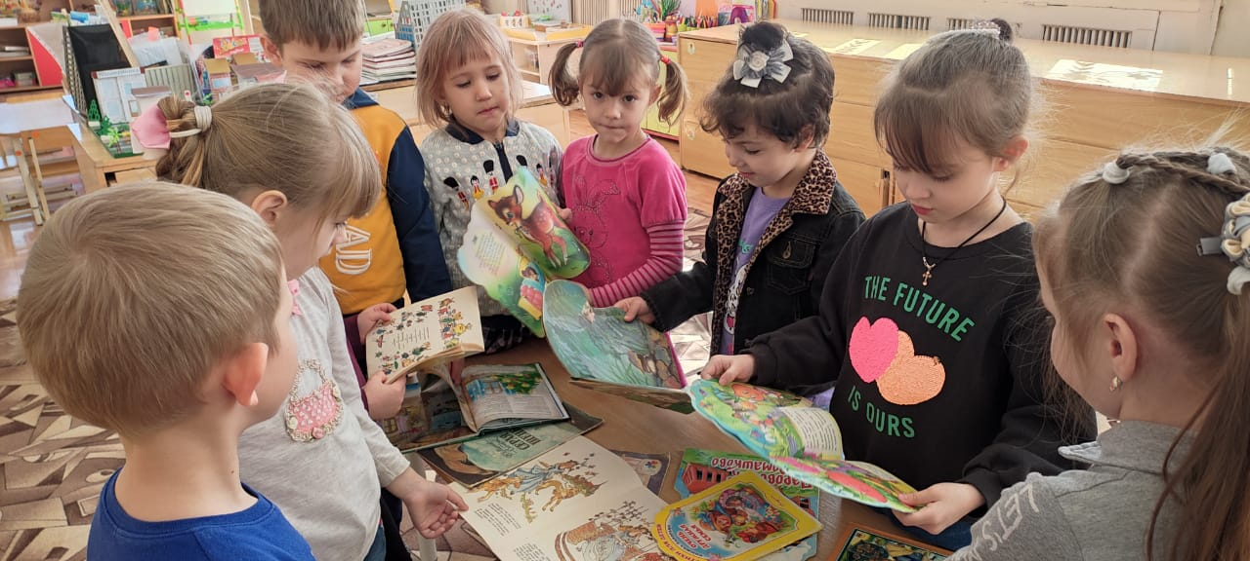
Библиотечка сказок о друзьях

Slide 20
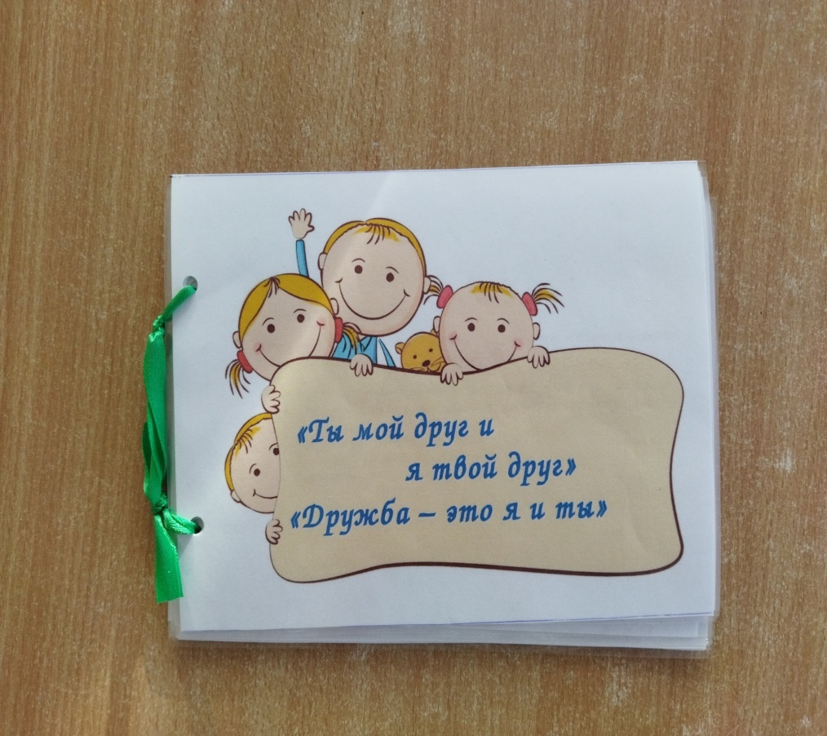
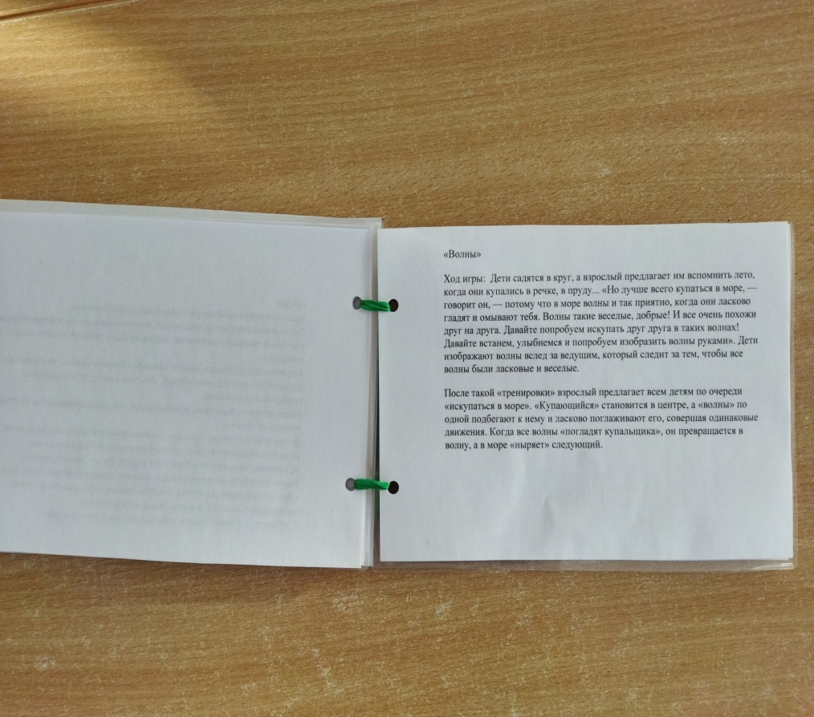
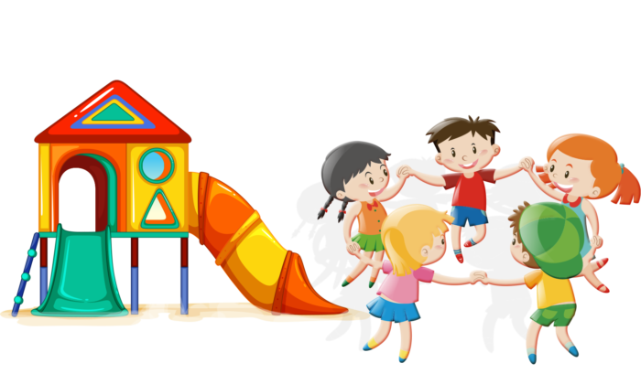
Картотека дидактических игр на развитие коммуникативных и дружеских качеств

Slide 21
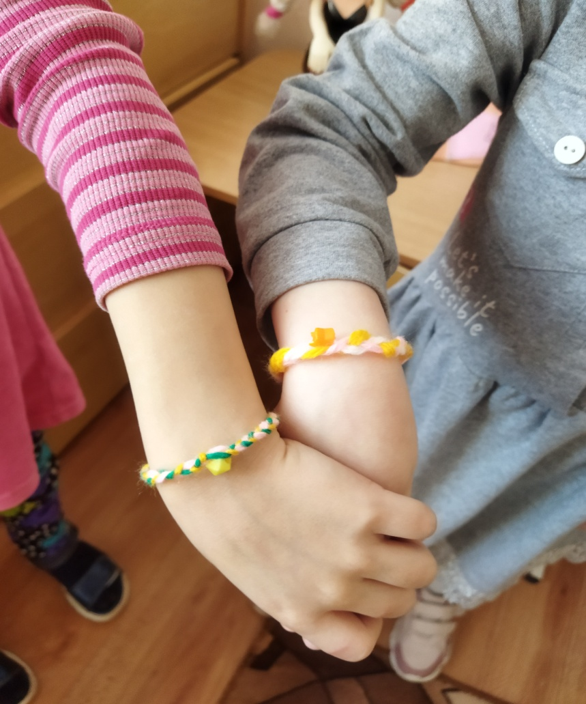
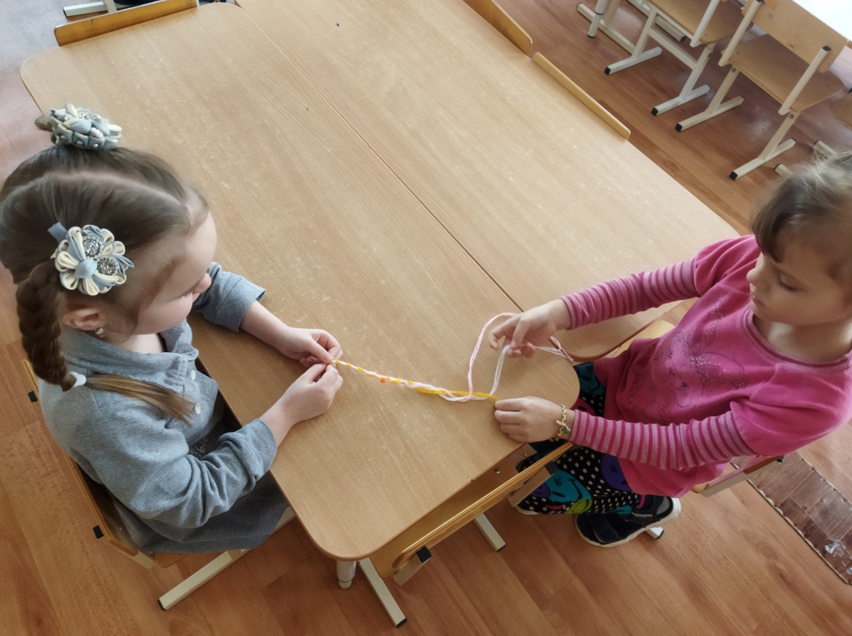
Браслетики добра. Сплети браслет, и подари другу!

Slide 22
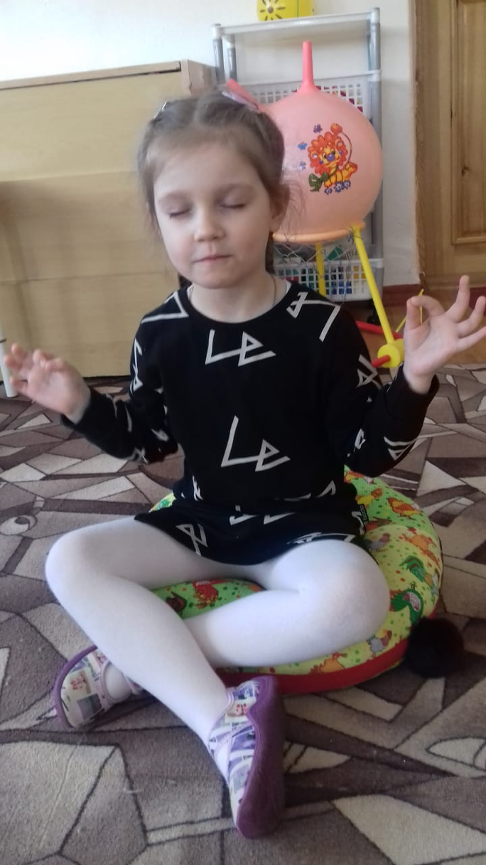
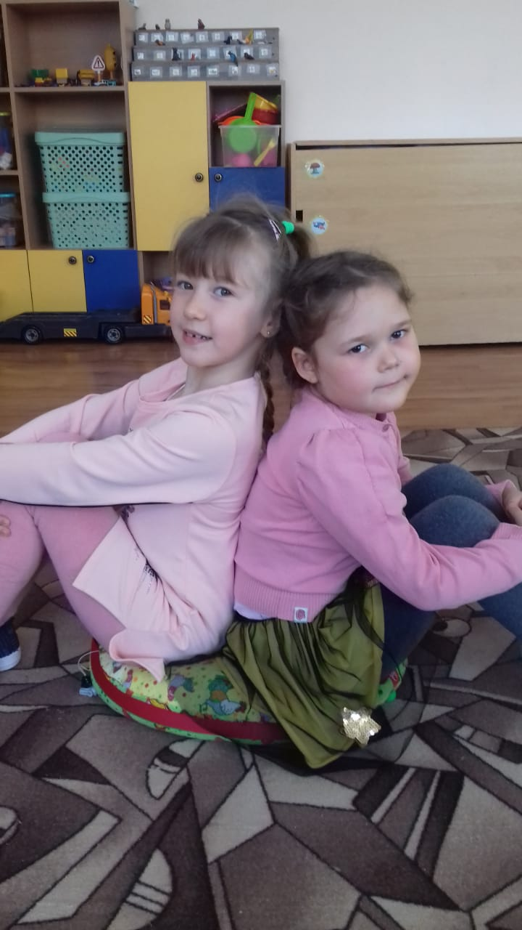
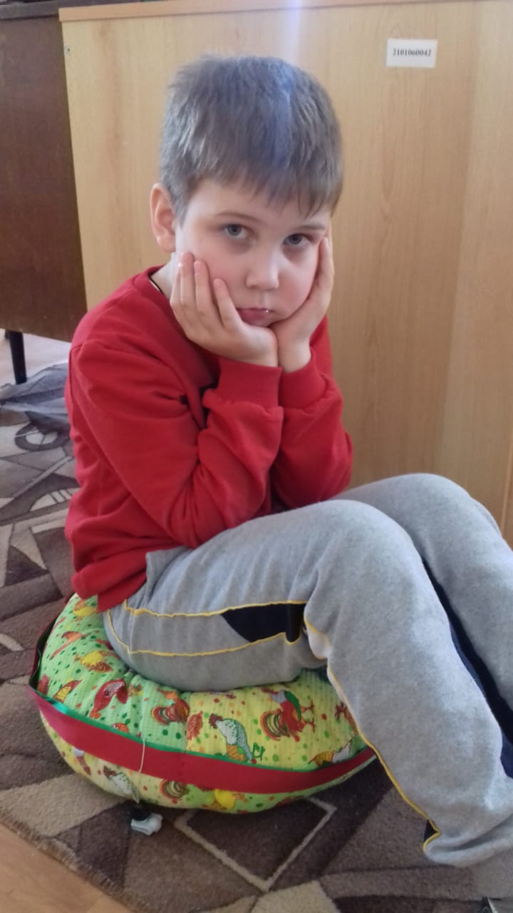
Пуфик для релакса

Slide 23
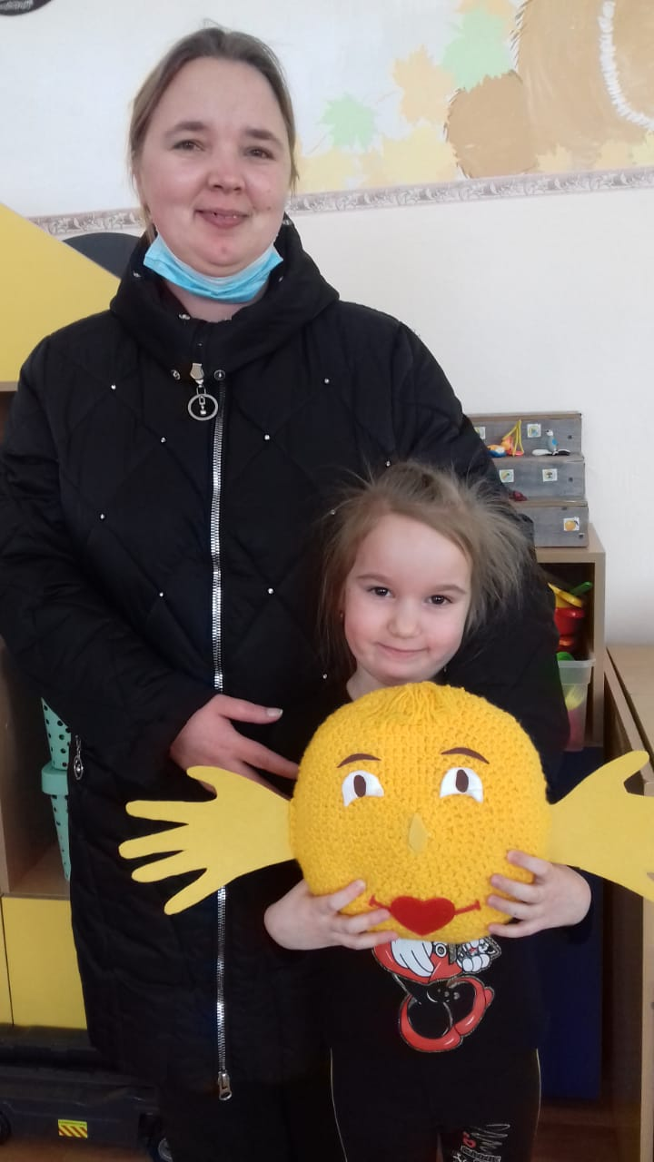
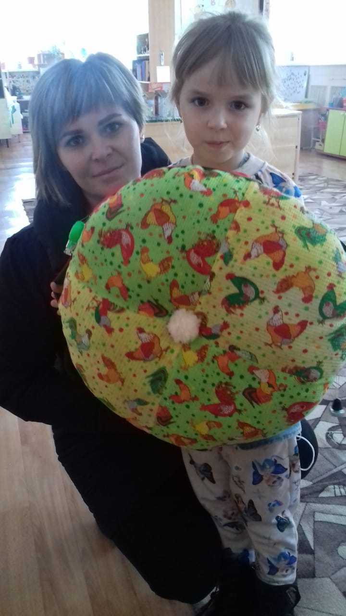
Вклад родителей в реализацию проекта: изготовление пуфика для релакса и вязаного солнышка - мирилки

Slide 24
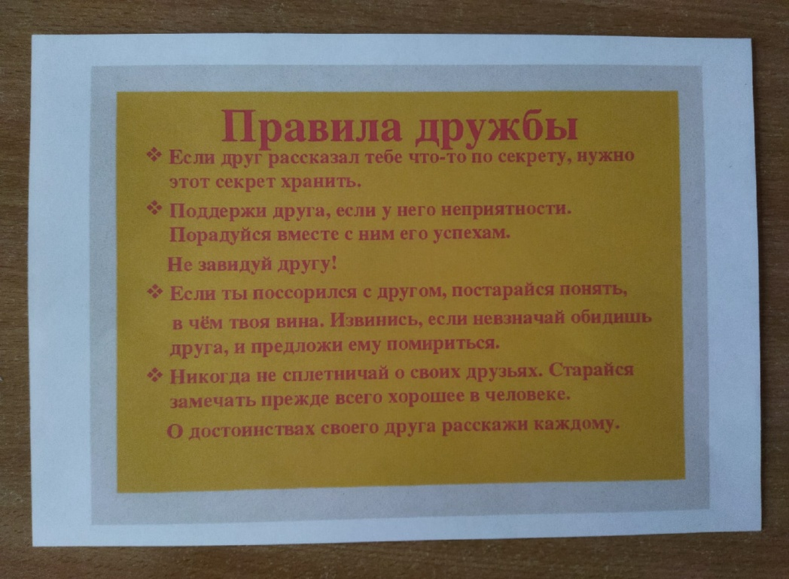
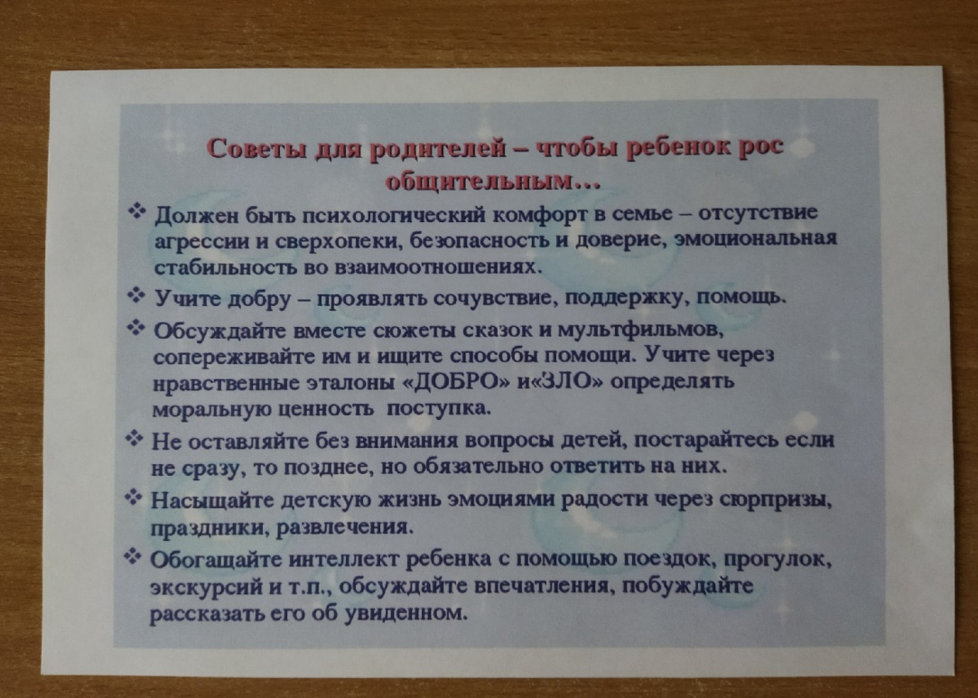
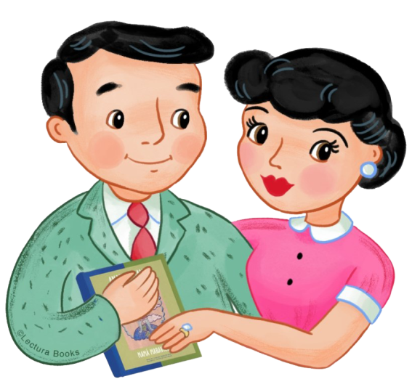
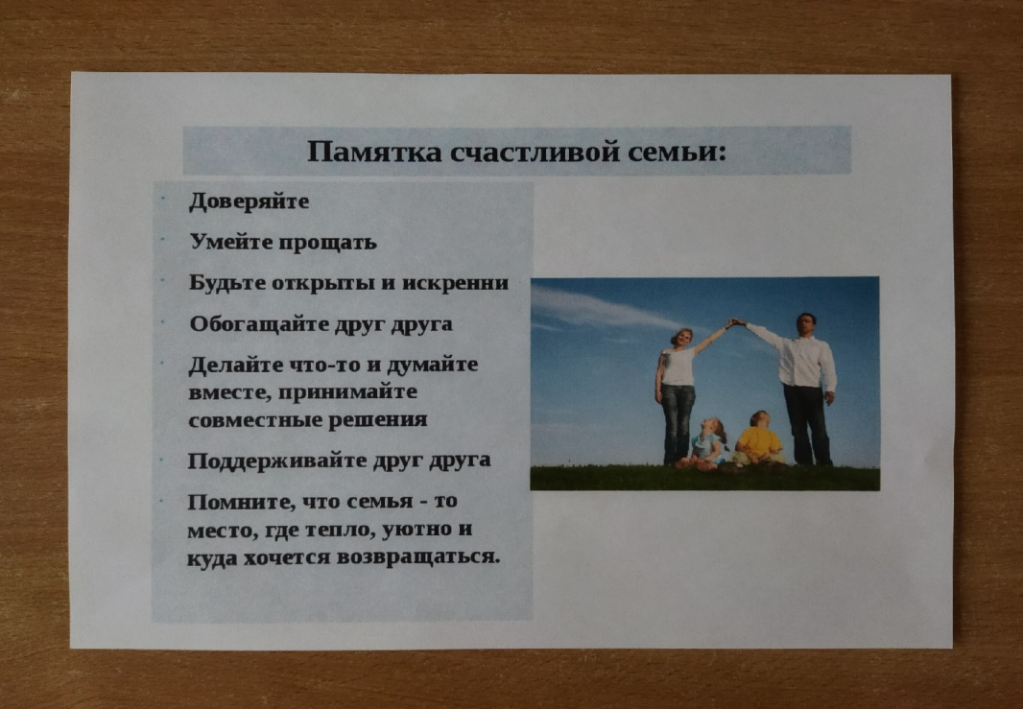
Памятки для родителей

Slide 25
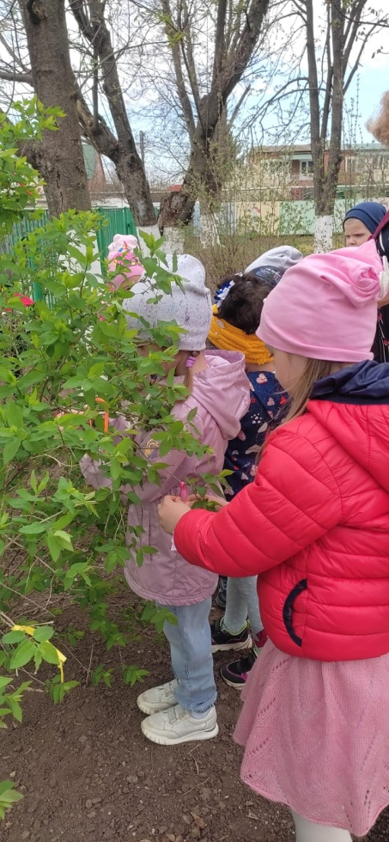
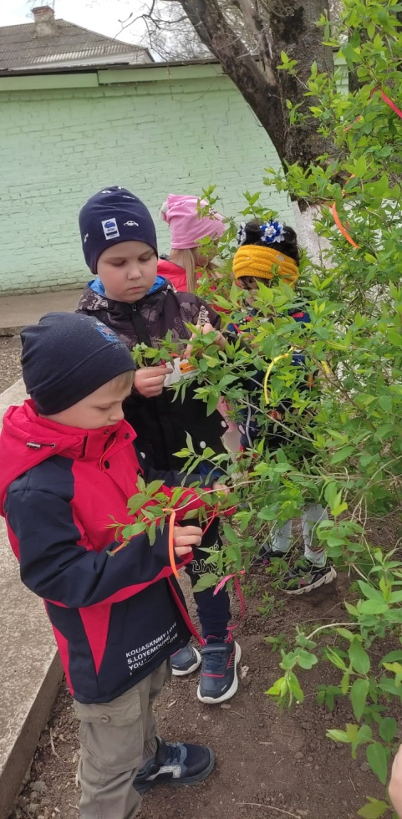
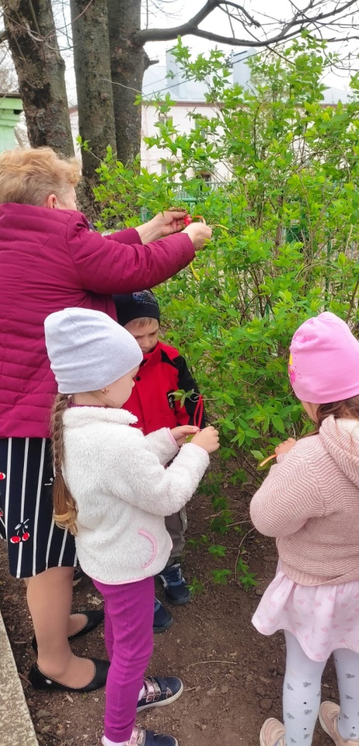

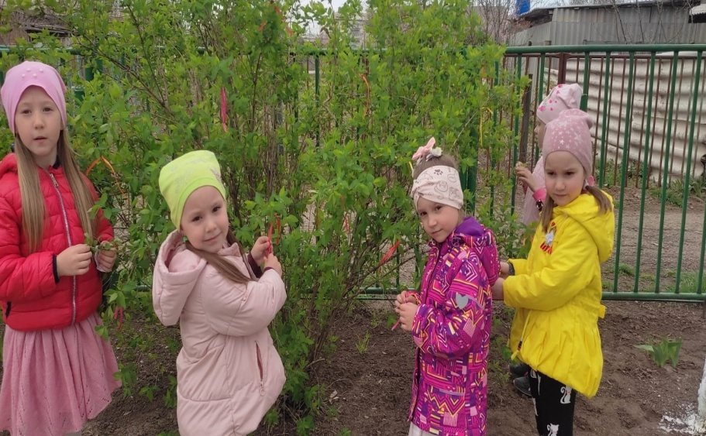
Заключительное мероприятие «Дерево дружбы»

Slide 26
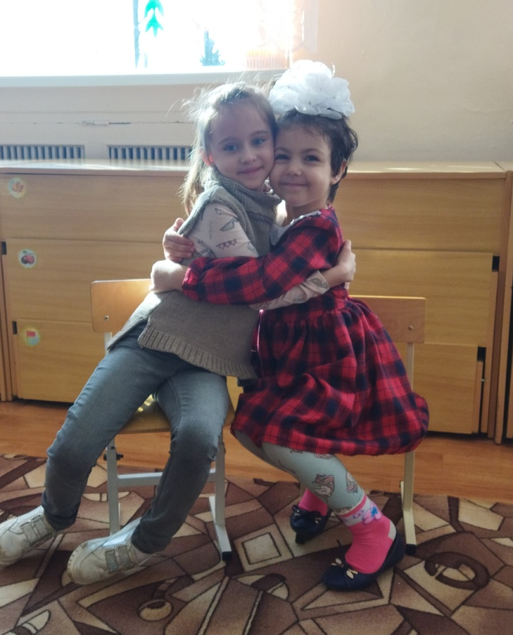
Заключение.
Результаты реализации проекта.
Эффективность проекта «Ты мой друг, и я твой друг» подтверждается изменениями в поведении детей: умением объединяться с другими детьми для совместной деятельности (игр, театрального творчества, продуктивной деятельности, рассматривание литературы и т.д.), у детей появились устойчивые дружеские отношения в группе, изменились статусные позиции членов группы .
Уменьшилось количество «звезд», но увеличилось количество «предпочитаемых» детей. Количество «принятых» детей не изменилось, «изолированные» дети отсутствуют. Увеличилось количество взаимных выборов. Уровень благополучия коллектива вырос с низкого уровня до высокого.

Slide 27
Сравнительный анализ результатов начального и итогового анкетирования родителей (законных представителей) воспитанников показывает, что у родителей появились конкретные знания в вопросах социально-коммуникативного развития детей, родители стали поддерживать дружеские отношения своих детей со сверстниками не только в группе детского сада, но и поощрять дружбу детей вне группы.
Таким образом, представленный проект может быть рекомендован воспитателям дошкольных образовательных организаций для использования в работе по формированию у детей среднего дошкольного возраста навыков эффективного общения и повышение психолого-педагогической компетентности родителей в вопросах социально-коммуникативного развития детей.

